Slide 1
Köksbordsmaterial växtnäringsbalanser
Bilder till kokboken om
växtnäringsbalanser

Slide 2
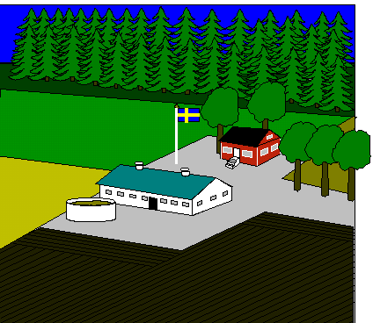


Flöden in och ut från gården
Ammoniak-
avgång
kg N/ha
Denitri-
fikation
kg N/ha
Kvävenedfall
kg N/ha
Produkter in
N: kg/ha
P: kg/ha
K: kg/ha
Produkter ut
N: kg/ha
P: kg/ha
K: kg/ha
Kvävefixering
kg N/ha
Överskott kg/ha
N
P
K
Utlakning
kg N/ha
Till mull
kg N/ha
Från mull
kg N/ha

Slide 3
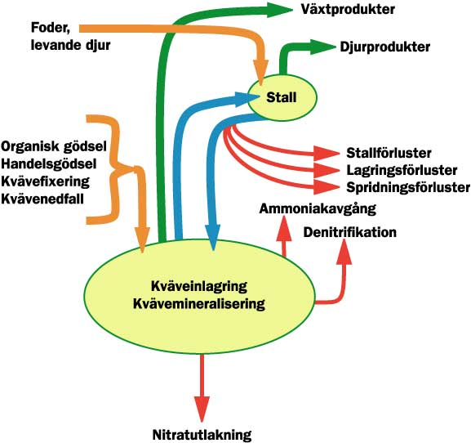
Flöden inom gården

Slide 4
Överskott = Förluster ?
Överskott
=
Produkter
Kvävenedfall
Kvävefixering
-
Produkter som lämnar gården
Överskottet för hela gården
=
Överskottet för hela gården
Utlakning
Ammoniakavgång
Denitrifikation
+
Mineralisering - immobilisering

Slide 5

Rimlig fosforbalans i växtodlingen
Växtföljd
P-AL-värde
I II III IVA IVB V
Spannmål 10 5 0 -10 -20 -20
Spannmål, oljeväxter 10 5 0 -10 -25 -25
Sockerbetor (var 4:e år) 10 5 0 -10 -20 -25
Potatis (var 4:e år) 20 10 5 -5 -15 -15
Vall (3 år av 6) 10 0 -5 -15 -20 -20
Uträknat vid medel avkastningsnivå utifrån
gödslingsrekommendationerna
Notes:
…vilka grödor som odlas brukar påverka balansen. Odlas grödor som normalt gödslas med mer fosfor än vad som förs bort med skörden, tex potatis brukar det bli ett överskott i balansen även i P-AL klass III.

Slide 6
Fosforbalans i förhållande till djurtäthet på mjölkgården
osforbaca 1900 mjölkgårdar

Slide 7
Fosforbalans i förhållande till djurtäthet på svingården
ca 480 svingårdar

Slide 8
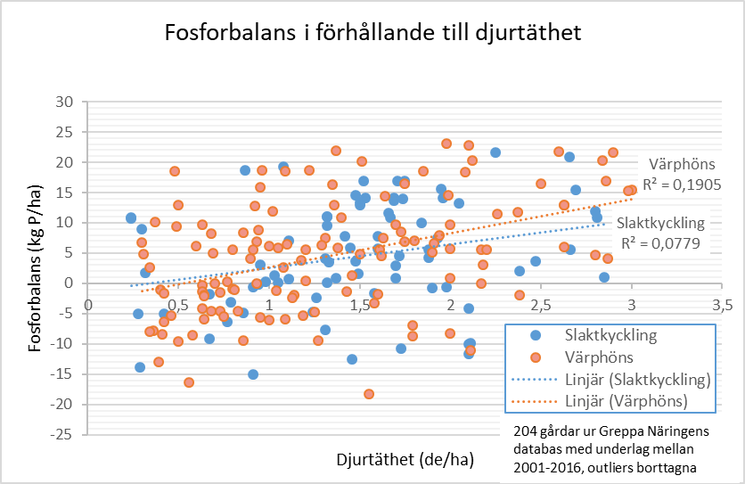
Fosforbalans i förhållande till djurtäthet, fjäderfägården

Slide 9
Rimlig kaliumbalans i växtodlingen
Växtföljd
K-AL-värde
I II III IV V
Spannmål 20 10 -10 -30 -30
Spannmål, oljeväxter 20 10 -10 -30 -30
Sockerbetor (var 4:e år) 10 -5 -30 -50 -55
Potatis (var 4:e år) 40 20 -10 -35 -75
Vall (3 år av 6) 10 -15 -45 -75 -115
Uträknat vid medel avkastningsnivå utifrån
gödslingsrekommendationerna
Notes:
Grödor
Vilka grödor som odlas kan också påverka balansen. Vid odling av mycket vall som är en mycket kaliumkrävande gröda blir balansen ofta negativ. Vid odling av potatis blir balansen ofta positiv eftersom kaliumrekommendationen är större än vad som förs bort med potatisskörden.
Vår gård ligger alltså på ett relativt högt kaluimöverskott. Mellanlera gör att det inte behöver vara detta överskott. Ett kaliumöverskott är ett resursslöseri men anses inte som något miljöproblem, utan snarare ett ekonomiskt problem för den som köper in för mycket kalium.

Slide 10
Kaliumbalans i förhållande till djurtäthet på mjölkgården
ca 1900 mjölkgårdar

Slide 11
Kaliumbalans i förhållande till djurtäthet på svingården
ca 480 svingårdar

